Slide 1
Hệ Phương Trình Tuyến Tính trong Đại số Tuyến Tính
ĐỘC LẬP TUYẾN TÍNH

Slide 2
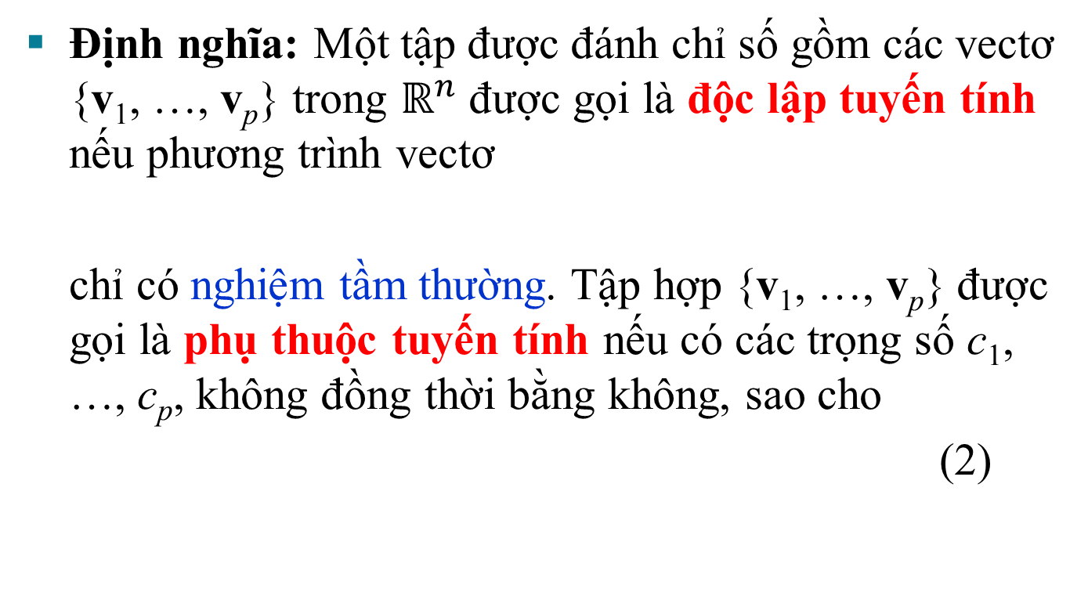
ĐỘC LẬP TUYẾN TÍNH
Định nghĩa: Một tập được đánh chỉ số gồm các vectơ {v₁, …, v_{p}} trong $ℝ^{n}$ được gọi là độc lập tuyến tính nếu phương trình vectơ
chỉ có nghiệm tầm thường. Tập hợp {v₁, …, v_{p}} được gọi là phụ thuộc tuyến tính nếu có các trọng số c₁, …, c_{p}, không đồng thời bằng không, sao cho
(2)

Slide 3
ĐỘC LẬP TUYẾN TÍNH
Phương trình (2) được gọi là một quan hệ phụ thuộc tuyến tính giữa v₁, …, v_{p} khi các trọng số không đồng thời bằng không.
Một tập được đánh chỉ số là phụ thuộc tuyến tính nếu và chỉ nếu nó không độc lập tuyến tính.
Ví dụ 1: Cho , , và .

Slide 4
ĐỘC LẬP TUYẾN TÍNH
Hãy xác định tập {v₁, v₂, v₃} có độc lập tuyến tính hay không.
Nếu có thể, hãy tìm một quan hệ phụ thuộc tuyến tính giữa v₁, v₂, và v₃.
Lời giải: Ta cần xác định liệu phương trình ở slide trước có nghiệm không tầm thường hay không.

Slide 5
ĐỘC LẬP TUYẾN TÍNH
Các phép biến đổi hàng trên ma trận bổ sung cho thấy rằng
.
x₁ và x₂ là các biến cơ sở, và x₃ tự do.
Mỗi giá trị khác không của x₃ xác định một nghiệm không tầm thường của (1).
Vì vậy, v₁, v₂, v₃ là phụ thuộc tuyến tính.
~

Slide 6
ĐỘC LẬP TUYẾN TÍNH
Để tìm một quan hệ phụ thuộc tuyến tính giữa v₁, v₂, và v₃, hãy hoàn tất rút gọn ma trận bổ sung và viết ra hệ mới:
Do đó, , , và x₃ tự do.
Chọn một giá trị khác 0 tùy ý cho x₃-ví dụ, .
Khi đó và .

Slide 7
ĐỘC LẬP TUYẾN TÍNH
Thế các giá trị này vào phương trình (1) và thu được phương trình dưới đây.
Đây là một (trong vô số) quan hệ phụ thuộc tuyến tính giữa v₁, v₂, and v₃.

Slide 8
SỰ ĐỘC LẬP TUYẾN TÍNH CỦA CÁC VECTƠ CỘT TRONG MA TRẬN
Giả sử ta bắt đầu với một ma trận
thay vì một tập hợp gồm các vectơ.
Phương trình ma trận có thể được viết bởi
.
Mỗi quan hệ phụ thuộc tuyến tính giữa các cột của A tương ứng với một nghiệm không tầm thường của
Các cột của ma trận A độc lập tuyến tính nếu và chỉ nếu phương trình chỉ có nghiệm tầm thường.

Slide 9
TẬP HỢP GỒM MỘT HOẶC HAI VECTƠ
Một tập hợp chứa duy nhất một vectơ – chẳng hạn, v – là độc lập tuyến tính nếu và chỉ nếu v khác vectơ không.
Đây là vì phương trình vectơ chỉ có nghiệm tầm thường khi .
Vectơ 0 là phụ thuộc tuyến tính vì có vô số nghiệm không tầm thường.

Slide 10
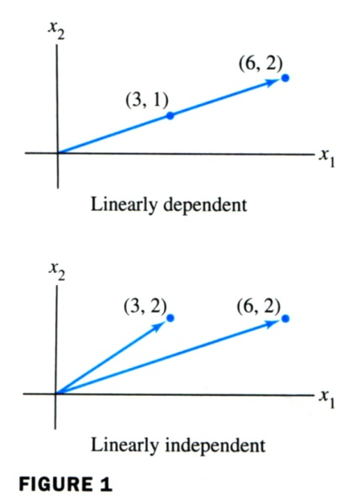
TẬP HỢP GỒM MỘT HOẶC HAI VECTƠ
Một tập gồm 2 vectơ {v₁, v₂} là phụ thuộc tuyến tính nếu có ít nhất một vectơ là bội của vectơ còn lại.
Tập hợp là độc lập tuyến tính nếu và chỉ nếu không có vectơ nào là bội của cái kia.

Slide 11
TẬP HỢP GỒM MỘT HOẶC HAI VECTƠ
ĐỊNH LÍ 7
Đặc trưng của các tập phụ thuộc tuyến tính
Một tập đánh chỉ số gồm hai hay nhiều vectơ là phụ thuộc tuyến tính nếu và chỉ nếu ít nhất một trong các vectơ của S là một tổ hợp tuyến tính của các vectơ còn lại. Thực vậy, nếu S là phụ thuộc tuyến tính và , thì có một v_{j} (với ) là một tổ hợp tuyến tính các vectơ trước nó, v₁, …, .

Slide 12
TẬP HỢP GỒM MỘT HOẶC HAI VECTƠ
Chứng minh: Nếu có một v_{j} trong S bằng với một tổ hợp tuyến tính các vectơ khác, thì ta trừ đi v_{j} trong 2 vế của phương trình, để được một quan hệ phụ thuộc tuyến tính chứa một trọng số khác không, , tại v_{j}.
[Chẳng hạn, nếu , thì
.]
Do đó S là phụ thuộc tuyến tính.
Ngược lại, giả sử S là phụ thuộc tuyến tính.
Nếu v₁ bằng 0, thì nó là một tổ hợp tuyến tính (tầm thường) các vectơ khác trong S.

Slide 13
TẬP HỢP GỒM MỘT HOẶC HAI VECTƠ
Mặt khác, , và có các trọng số c₁, …, c_{p}, không đồng thời bằng không, sao cho
.
Cho j là chỉ số lớn nhất sao cho .
Nếu , thì , điều này là không thể vì

Slide 14
TẬP HỢP GỒM MỘT HOẶC HAI VECTƠ
Do đó , và

Slide 15
TẬP HỢP GỒM MỘT HOẶC HAI VECTƠ
Định lí 7 không nói rằng mọi vectơ trong một tập phụ thuộc tuyến tính là tổ hợp tuyến tính của các vectơ nằm trước nó.
Một vectơ trong một tập phụ thuộc tuyến tính có thể không là tổ hợp tuyến tính của các vectơ khác.
Ví dụ 4: Cho và . Hãy mô tả
tập hợp sinh bởi u và v, và giải thích tại sao một vectơ w nằm trong Span{u, v} nếu và chỉ nếu {u, v, w} là phụ thuộc tuyến tính.

Slide 16
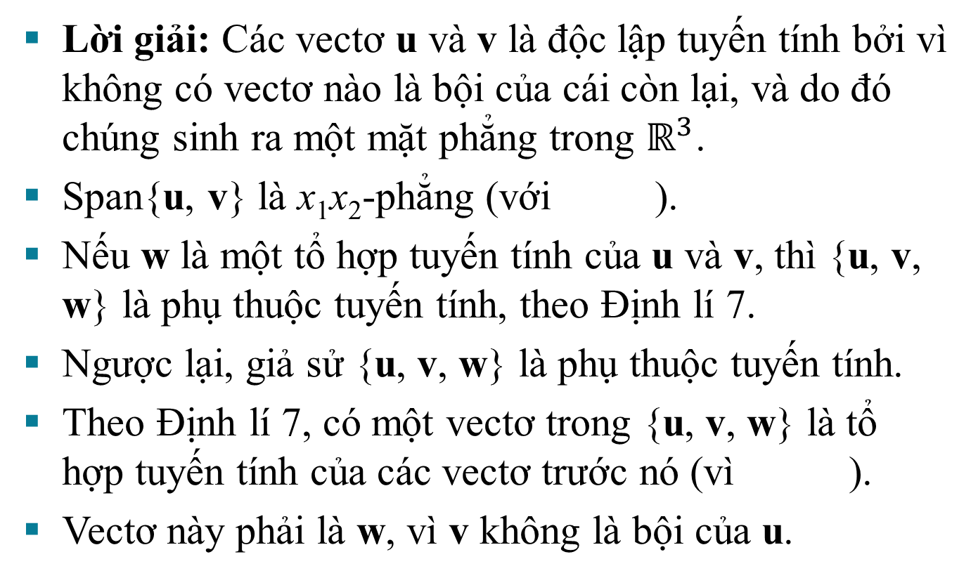
TẬP HỢP GỒM MỘT HOẶC HAI VECTƠ
Lời giải: Các vectơ u và v là độc lập tuyến tính bởi vì không có vectơ nào là bội của cái còn lại, và do đó chúng sinh ra một mặt phẳng trong $ℝ^{3}$.
Span{u, v} là x₁x₂-phẳng (với ).
Nếu w là một tổ hợp tuyến tính của u và v, thì {u, v, w} là phụ thuộc tuyến tính, theo Định lí 7.
Ngược lại, giả sử {u, v, w} là phụ thuộc tuyến tính.
Theo Định lí 7, có một vectơ trong {u, v, w} là tổ hợp tuyến tính của các vectơ trước nó (vì ).
Vectơ này phải là w, vì v không là bội của u.

Slide 17
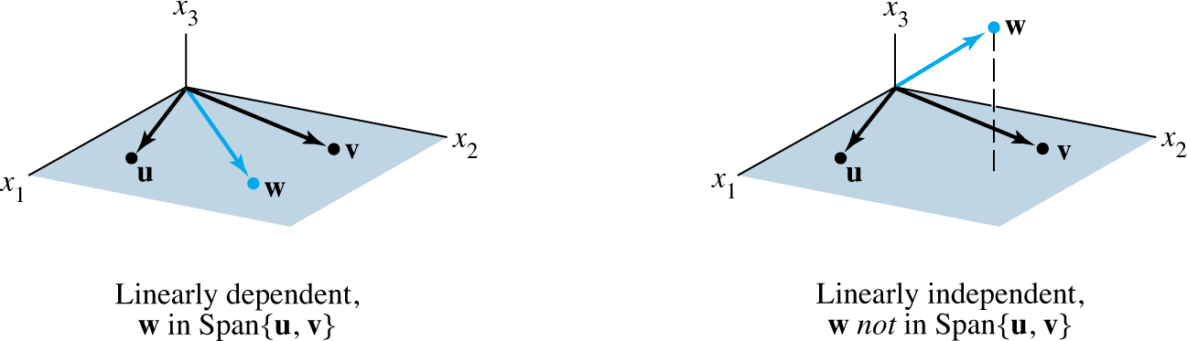

TẬP HỢP GỒM MỘT HOẶC HAI VECTƠ
Do đó w nằm trong Span{u, v}. Xem Hình 2 bên dưới
Ví dụ 4 tổng quát lên tập bất kì {u, v, w} trong $ℝ^{3}$với u và v độc lập tuyến tính.
Tập {u, v, w} sẽ là phụ thuộc tuyến tính nếu và chỉ nếu w nằm trong mặt phẳng sinh bởi u và v.

Slide 18
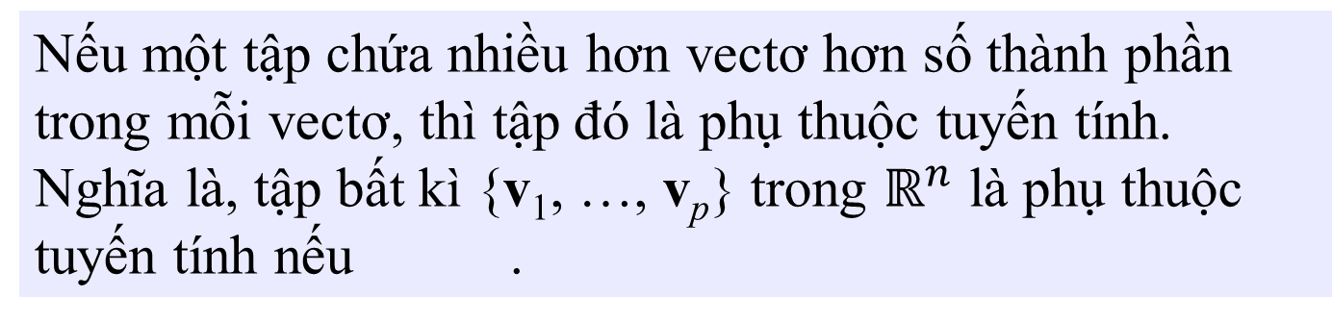
TẬP HỢP GỒM MỘT HOẶC HAI VECTƠ
ĐỊNH LÍ 8
Nếu một tập chứa nhiều hơn vectơ hơn số thành phần trong mỗi vectơ, thì tập đó là phụ thuộc tuyến tính. Nghĩa là, tập bất kì {v₁, …, v_{p}} trong $ℝ^{n}$ là phụ thuộc tuyến tính nếu .
Chứng minh: Cho .
Khi đó A là , và phương trình tương ứng với một hệ gồm n phương trình theo p biến.
Nếu , nghĩa là có nhiều biến hơn số phương trìnhs, do đó phải có một biến tự do.

Slide 19
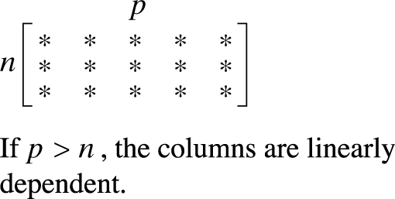
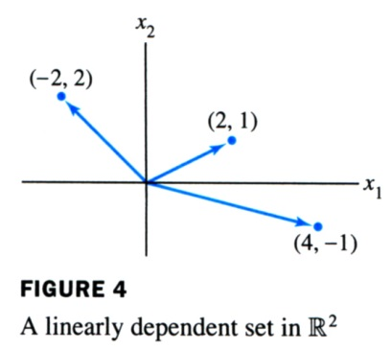
TẬP HỢP GỒM MỘT HOẶC HAI VECTƠ
Vì vậy có một nghiệm không tầm thường, và các cột của A là phụ thuộc tuyến tính.
Xem hình dưới với một phiên bản ma trận của định lí này.
Định lí 8 không nói gì về trường hợp số các vectơ trong tập không vượt quá số thành phần có trong mỗi vectơ.

Slide 20
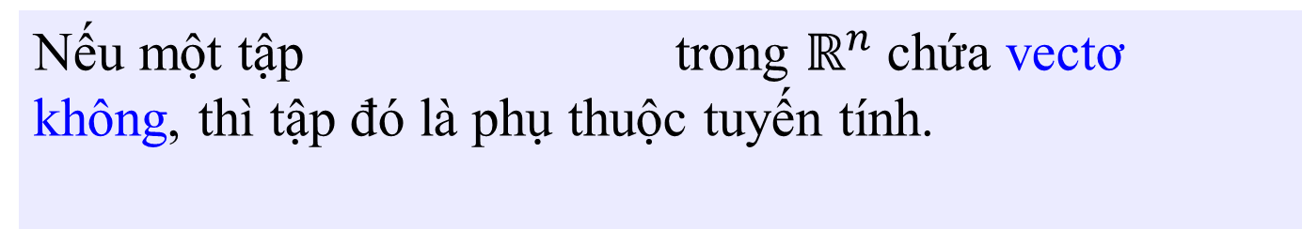
TẬP HỢP GỒM MỘT HOẶC HAI VECTƠ
ĐỊNH LÍ 9
Nếu một tập trong $ℝ^{n}$chứa vectơ không, thì tập đó là phụ thuộc tuyến tính.
Chứng minh: Bằng cách đánh số lại các vectơ, ta có thể giả sử .
Khi đó phương trình chỉ ra rằng S là phụ thuộc tuyến tính.

